Slide 1


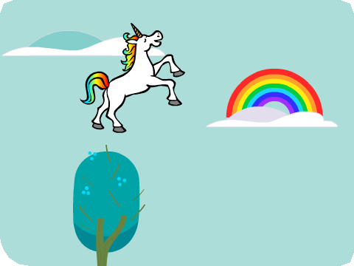
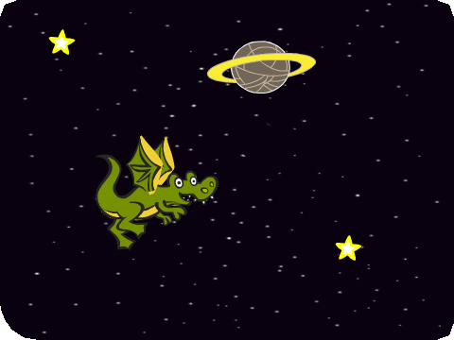
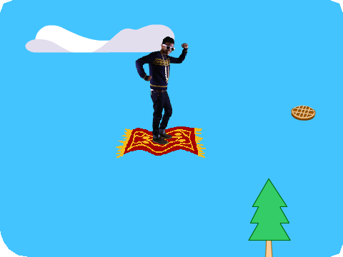
بطاقات اجعلها تطير
اختر أي شخصية واجعلها تطير!
scratch.mit.edu/fly

Slide 2

بطاقات اجعلها تطير
استخدم البطاقات بهذا الترتيب:
اختر شخصية
ابدأ الطيران
تبديل المظاهر
حرك بالمفاتيح
السحب الطائرة القلوب الطائرة
اجمع النقاط
1
2
3
4
5
6
7
7
scratch.mit.edu/fly

Slide 3

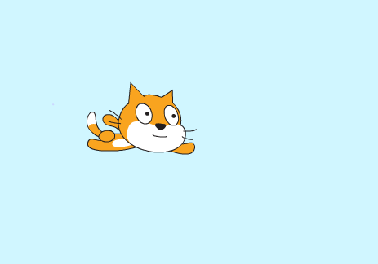


اختر شخصية
اختر شخصية لتطير
اجعلها تطير
1

Slide 4



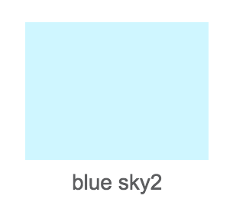

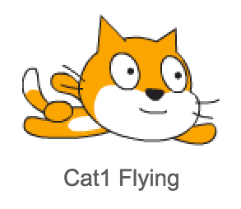
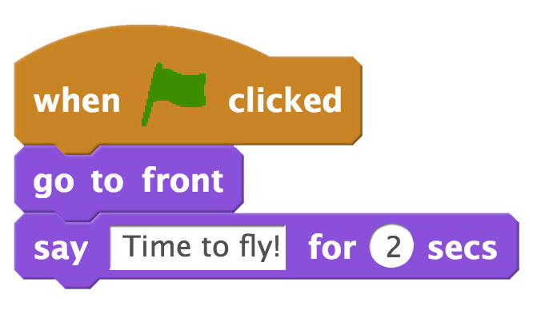

اختر شخصية
scratch.mit.edu/fly
استعد
اختر خلفية
اختر كائن من موضوع الطيران
أضف هذا البرنامج
اكتب ما تود أن تقوله شخصيتك
جربه
انقر العلم الأخضر للبدء

Slide 5
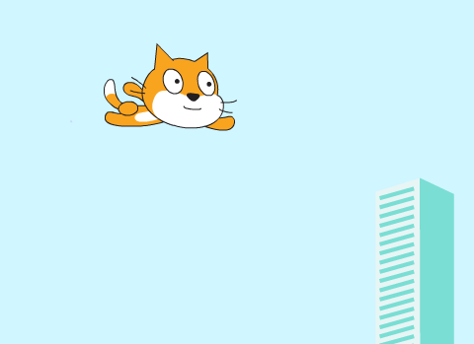
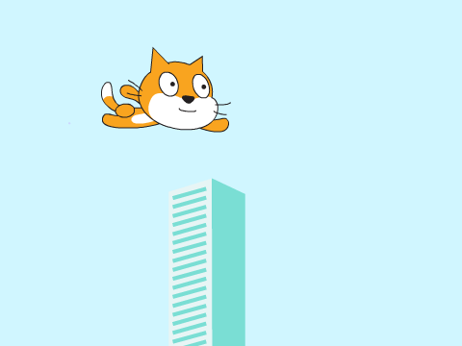
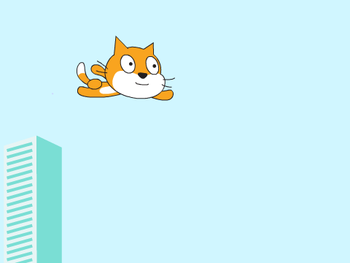
ابدأ الطيران
اجعل المشهد يتحرك لتبدو شخصيتك وكأنها تطير
اجعلها تطير
2

Slide 6



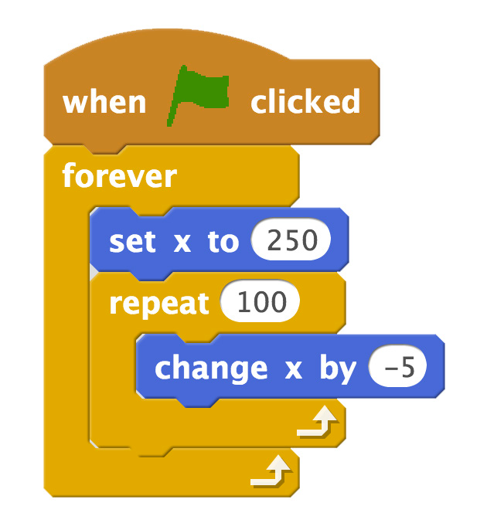
ابدأ الطيران
scratch.mit.edu/fly
استعد
اختر كائنًا للطيران حوله‘ مثل المباني.
أضف هذا البرنامج
ابدأ من النهاية اليمنى للمنصة.
اكتب رقم سالب للتحرك جهة اليسار.
إرشاد
محور xهو الموقع على المنصة من اليسار لليمين.
y = 180
x = -240
x = 240
y = -180

Slide 7
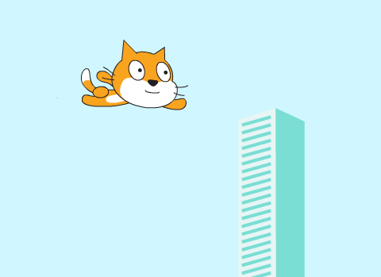
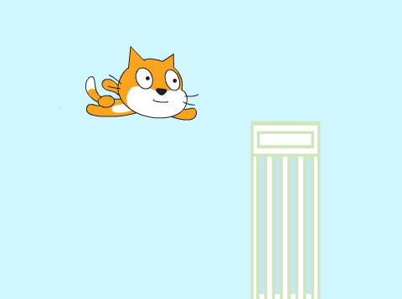

تبديل المظاهر
اضف اختلافات لمشهدك.
اجعلها تطير
3

Slide 8

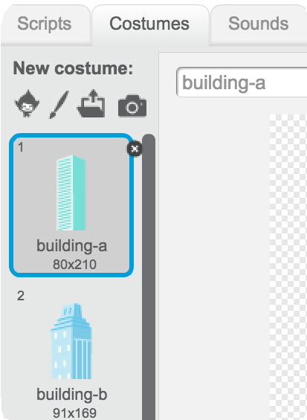
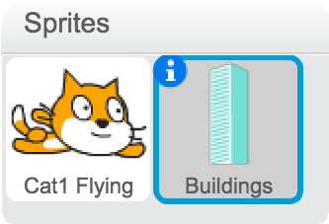
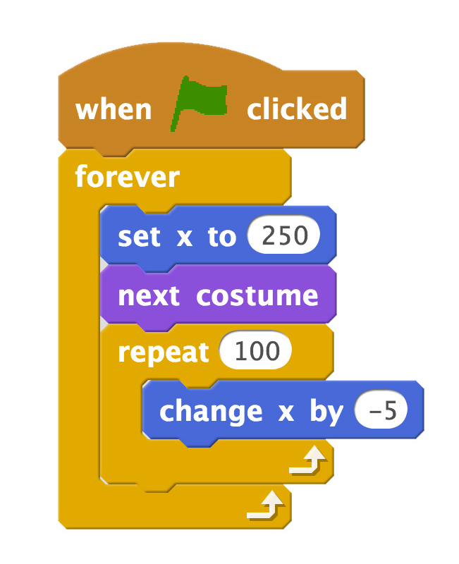



تبديل المظاهر
scratch.mit.edu/fly
استعد
ثم أنقر على قائمة المظاهر لرؤية المظاهر المختلفة.
انقر لاختيار كائن المبنى
أضف هذا البرنامج
انقر على نافذة البرامج
أضف هذه اللبنة لتبديل الأشكال
جربه
انقر العلم الأخضر للبدء

Slide 9
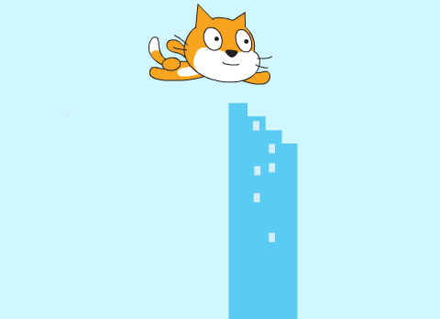
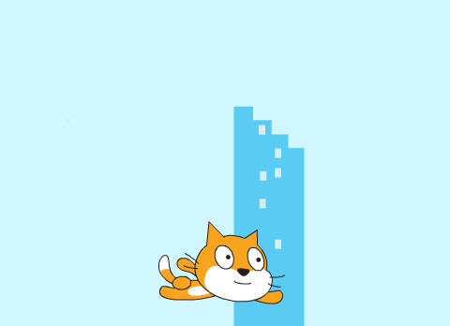
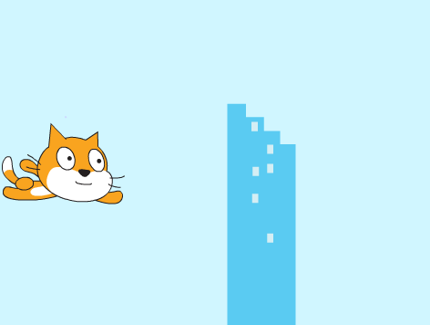
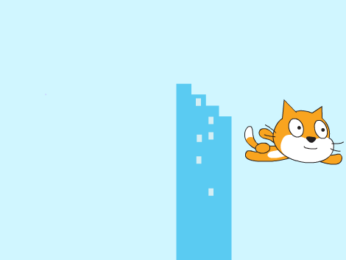
حرك بالمفاتيح
اجعل الشخصية تتحرك عند الضغط على مفتاح
اجلها تطير
4

Slide 10
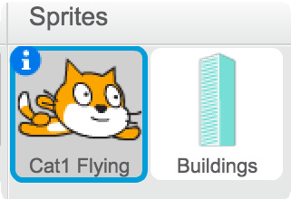
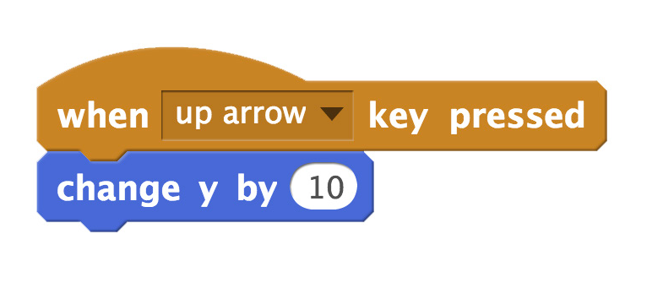
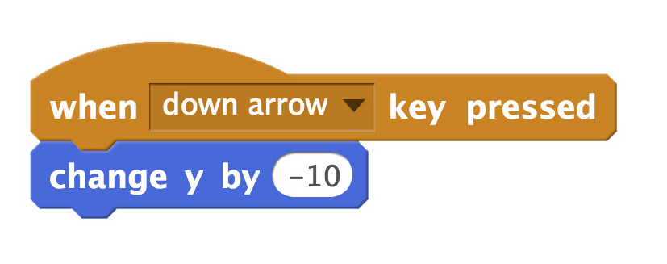
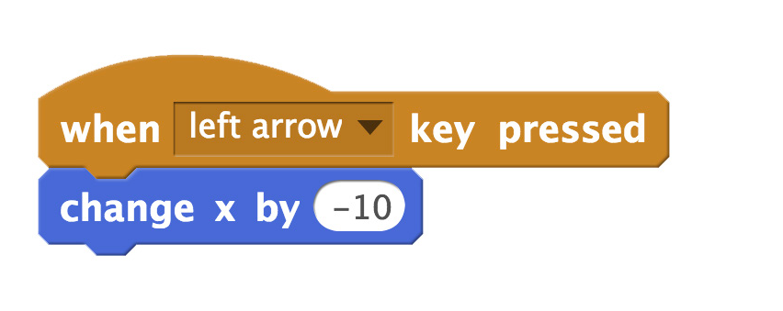
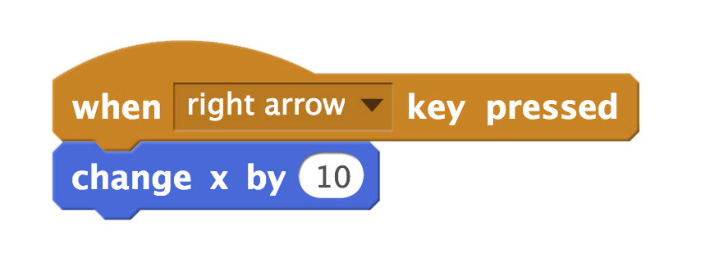
حرك بالمفاتيح
scratch.mit.edu/fly
استعد
انقر لاختيار كائنك الطائر
أضف هذا البرنامج
جربه
اضغط على مفاتيح الأسهم من لوحة المفاتيح لتحرك شخصيتك.

Slide 11
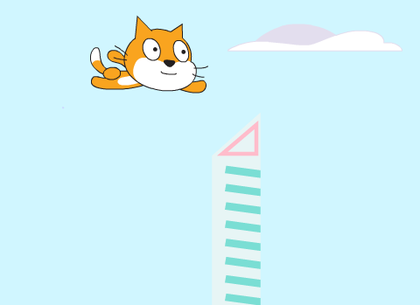
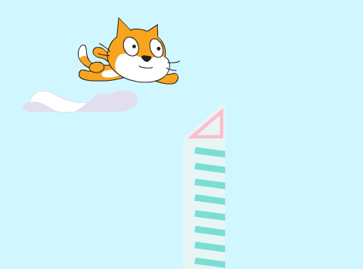
السحب الطائرة
اجعل السحب تطير في السماء!
اجعلها تطير
5

Slide 12


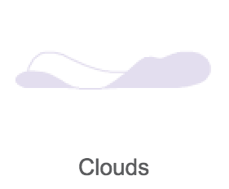
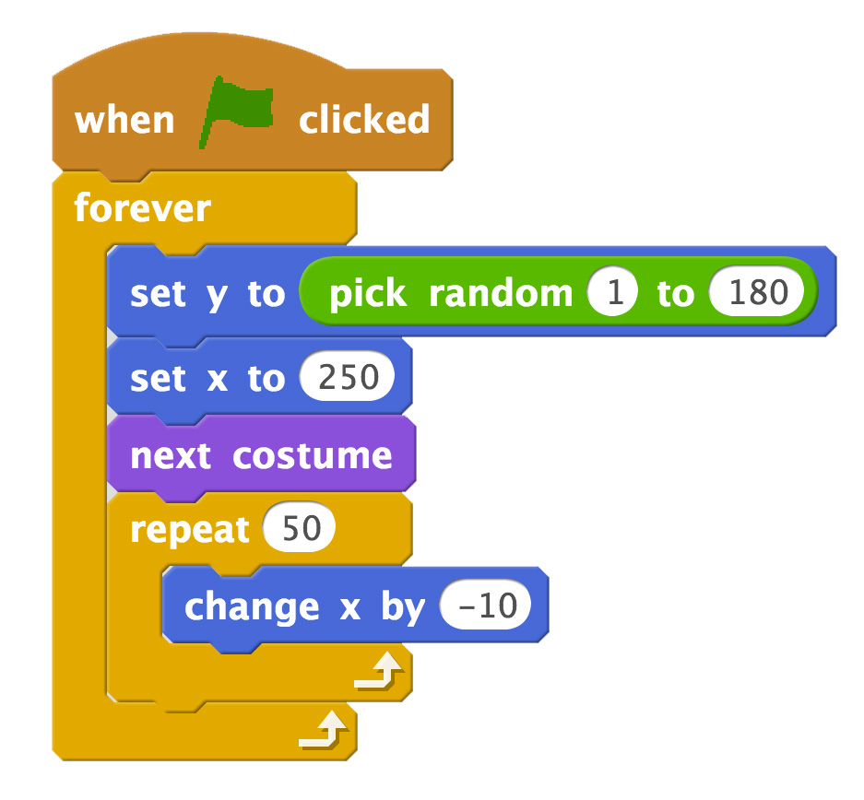
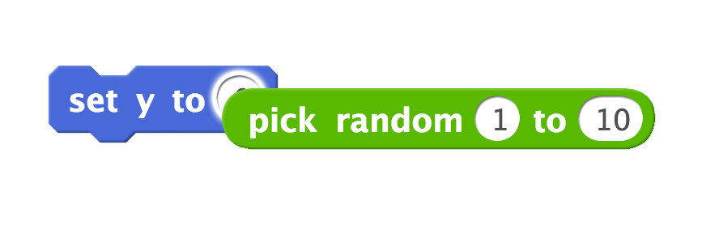
السحب الطائرة
scratch.mit.edu/fly
استعد
اختر السحب من المكتبة
أضف هذا البرنامج
اكتب 180 لتحافظ على السحب في النصف العلوي.
اسحب لبنة pick random الى لبنة set y to.
إرشاد
محور y هو الموقع على المنصة من أعلى إلى أسفل.
y = 180
x = -240
x = 240
y = -180

Slide 13

القلوب الطائرة
اضف قلوب أو أي أشياء طائرة لتقوم بجمعها.
اجعلها تطير
6

Slide 14

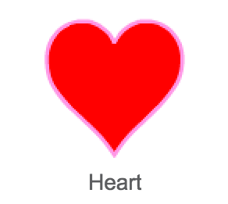
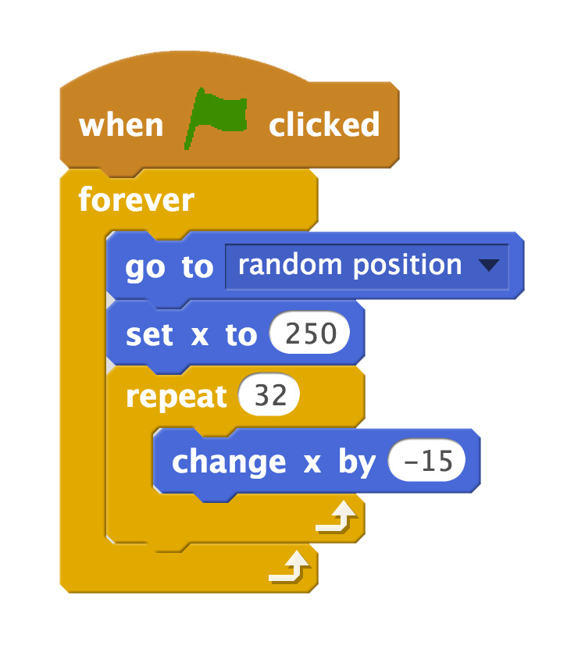
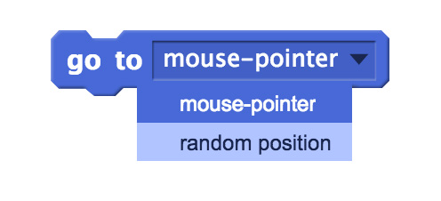

القلوب الطائرة
scratch.mit.edu/fly
استعد
اختر كائن مثل القلب
أضف هذا البرنامج
اختر random position من القائمة
جربه
أنقر العلم الأخضر للبدء

Slide 15

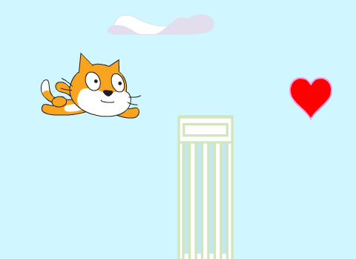

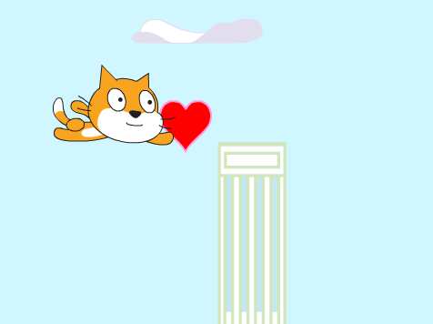
اجمع النقاط
اضف نقطة في كل مرة تلمس القلب أو اي شيء آخر.
اجعلها تطير
7

Slide 16
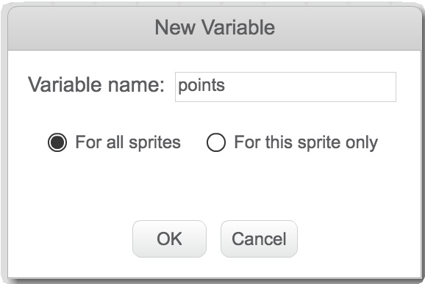
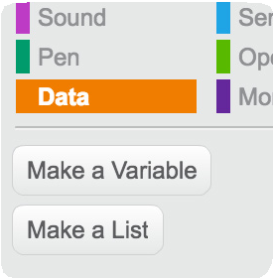
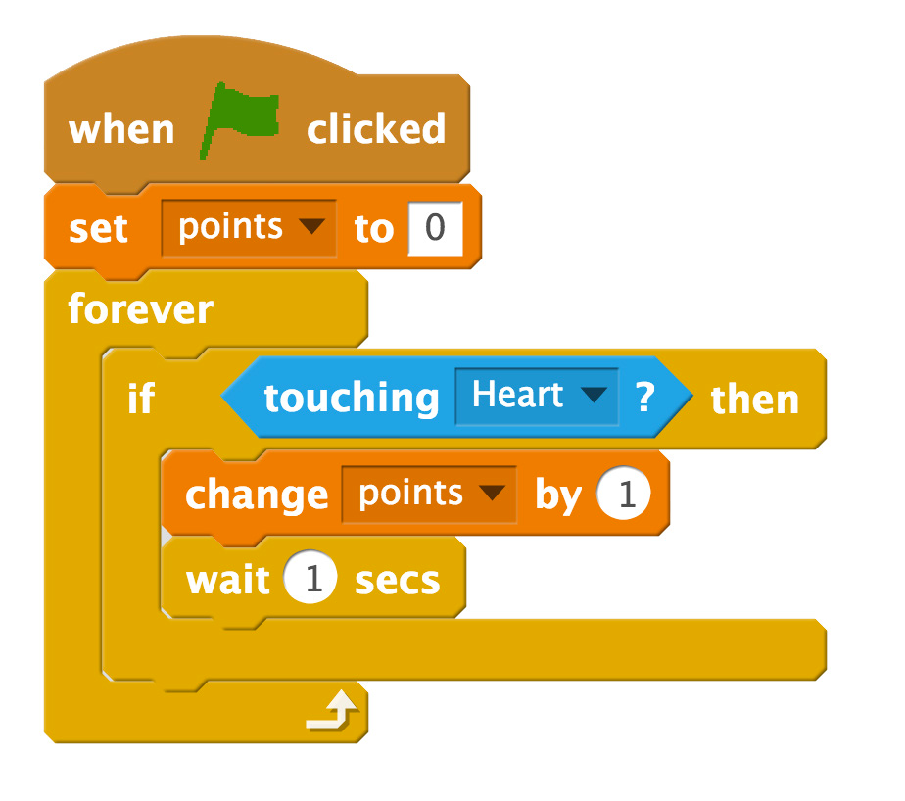
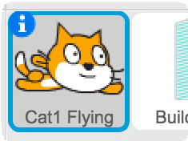

اجمع النقاط
scratch.mit.edu/fly
استعد
أضف هذا البرنامج
اختر Data
انقر على Make a variable
سمي هذا المتغير points ثم اضغط Ok.
أعد تصفير النقاط
اختر القلب من القائمة.
اختر كائنك الطائر
اضف نقطة
جربه
انقر العلم الأخضر للبدء

